Slide 1
MongoDB
A document-oriented database

Slide 2
Getting started

Slide 3
Introduzione
I database document-oriented sostituiscono il concetto di riga con un modello più flessibile: il documento
Possibilità di rappresentare relazioni gerarchiche complesse in un unico documento
Non esiste uno schema predefinito
Alcune delle caratteristiche principali:
Tanti indici a disposizione: composti, geo-spaziali, full-text
Un meccanismo di aggregation pipeline per costruire aggregazioni complesse attraverso la concatenazione di piccoli «pezzi»
Diversi tipi di collezione: time-to-live, fixed-size
Possibilità di usare script nel linguaggio Javascipt per manipolare i dati
Notes:
Rispetto al mondo relazionale, mancano i join (anche se esiste un meccanismo che li ricalca) e le transazioni multi-documento

Slide 4
Introduzione
Alcuni concetti di base:
Il documento è l’unità di base, più espressiva della sua controparte relazionale (i.e., la riga)
La collezione è la controparte documentale del concetto di tabella; diversamente da quest’ultima, non prevede uno schema di base
Un’istanza di MongoDB può contenere diversi database, ognuno con le sue collezioni
In ogni documento viene automaticamente inserito un campo speciale, identificato dalla chiave _id, il cui valore è unico all’interno della collezione (corrisponde alla chiave primaria)

Slide 5
Documenti
I documenti corrispondono sostanzialmente a oggetti JSON, ma più espressivi
E’ possibile utilizzare tipi di dato che il formalismo JSON non prevede
In generale, sono ricorsivamente definiti come oggetti composti da coppie ordinate chiave-valore, in cui:
La chiave è una stringa case-sensitive
Non si possono usare i caratteri “.” e “$”
Non possono esistere due chiavi identiche all’interno dello stesso oggetto
Il valore può essere di diversi tipi:
Un tipo semplice (e.g., stringa, numero, data, ecc.)
Un altro oggetto
Un array di valori
Generalmente, l’ordine delle chiavi non è importante

Slide 6
Documenti
Un esempio
{ "_id": ObjectId("5037ee4a1084eb3ffeef7228"), "info": { "nome": "Enrico", "dataNascita" : ISODate("1988-08-04T20:42:00.000Z") }, "interessi": ["Calcetto", "Viaggi", "Serie TV"], "didattica": [{ "corso": "Big Data", "datore": "Università di Bologna" }, { "corso": "Introduzione ai sistemi di basi di dati", "datore": "FITSTIC" }] }

Slide 7
Collezioni
Una collezione è costituita da un insieme di documenti
Non esiste uno schema di base
Allora perché creare più collezioni invece che tenerne una sola?
Comodità
Performance
Data locality
Indici diversi in collezioni diverse
Una collezione è identificata da un nome
Non si può usare il carattere “$”, ma si può usare il “.”, in particolare per organizzare concettualmente le collezioni in sotto-collezioni
E.g., blog.posts, blog.authors, ec..

Slide 8
Database
Un’istanza di MongoDB può contenere tanti database, ciascuno dei quali può ospitare tante collezioni
Ogni database ha il suo meccanismo di gestione dei permessi ed è salvato in un file dedicato
Di norma si utilizza un database per ogni applicazione
I database sono identificati da un nome
Ci sono molte restrizioni sui caratteri (usare caratteri alfanumerici ASCII)

Slide 9
Database
Alcuni database sono riservati
admin
E’ il database principale in termini di autenticazione; gli utenti assegnati a questo database possono accedere anche a tutti gli altri
Alcuni comandi possono essere eseguiti solo da questo database (e.g., elencare tutti i database, spegnere il server)
local
In un cluster, ne esiste uno per ogni macchina in cui è installato MongoDB
Può essere usato per memorizzare dati che non devono essere distribuiti
config
Memorizza informazioni utili per l’utilizzo in modalità distribuita

Slide 10
Connessione via shell
MongoDB mette a disposizione una shell Javascript a linea di comando con la quale interagire col database
Come aprirla:
Aprire l’interfaccia a linea di comando di Windows (Start > cmd)
Andare nella cartella d’installazione
cd C:\Program Files\MongoDB\Server\3.2\bin
Lanciare l’eseguibile
Mongo
La shell si collega ad un database vuoto test
La shell è sia un client MongoDB e che un interprete Javascript

Slide 11
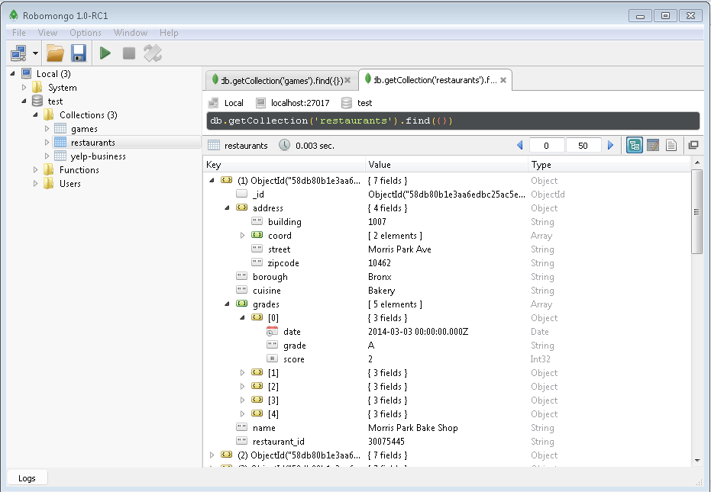
Connessione via Robo3T
Perché Robo3T?
Semplifica la gestione e la navigazione del database
Incorpora una shell di MongoDB
Parametri:
Connessione a localhost
Porta 27017
Robo3T è la nuova versione di Robomongo

Slide 12
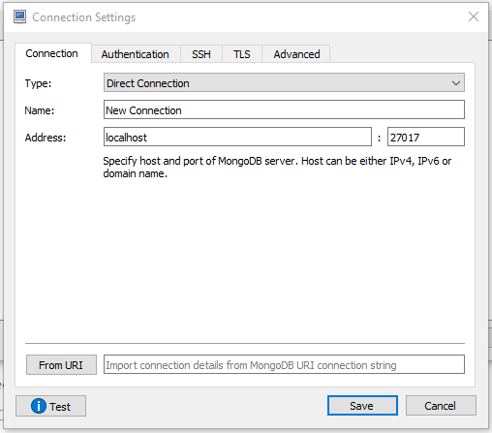
Connessione via Robo3T

Slide 13
Database per le esercitazioni
Ristoranti
https://raw.githubusercontent.com/mongodb/docs-assets/primer-dataset/primer-dataset.json
25359 documenti relativi a ristoranti (nome, indirizzo, tipo di cucina, voti)
Partite NBA
http://bit.ly/1gAatZK
31686 documenti relativi a 30 anni di partite dell’NBA (data, rose, statistiche)
Yelp
https://www.yelp.com/dataset_challenge
Dati reali messi a disposizione della ricerca scientifica
Più di 50.000$ distribuiti in competizioni, più di 100 paper accademici
mongorestore --collection games --db test C:\games.bson

Slide 14

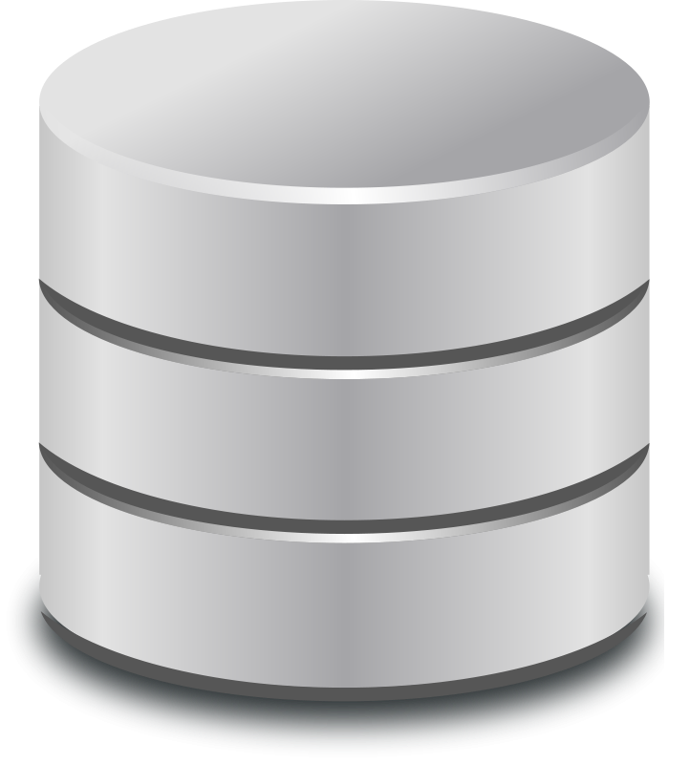


Strumenti di import/export
mongoexport
mongoimport
mongorestore
mongodump

Slide 15
Comandi di base
La maggior parte dei comandi di MongoDB sono metodi dell’oggetto db
Di base, la shell si collega al database vuoto test
db – mostra il nome del database
db. + tab – mostra i metodi richiamabili
Alcuni esempi
db.getMongo().getDBs()– mostra i database presenti nell’istanza
db.getCollectionNames() – mostra i nomi delle collezioni nel DB corrente
db.getSisterDB("foo")– passa al database foo
Per lavorare su una collezione:
db.[collectionName].[method]([parameters])

Slide 16
Comandi principali
Interrogazione dei dati
Find, FindOne – modalità semplici per effettuare letture con proiezioni e selezioni
Count, Distinct – modalità semplici per effettuare aggregazioni di dati
Aggregate – modalità avanzata per effettuare aggregazioni di dati attraverso la concatenazioni di operazioni più semplici (match, unfold, group, ecc.)
Modifica dei dati
Insert, Delete, Update

